Slide 1
SSD固态硬盘

Slide 2
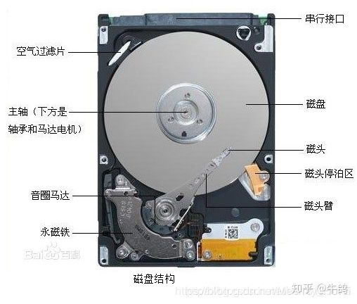
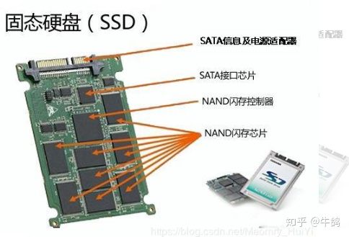
什么是固态硬盘？
Solid State Disk简称SSD，数据直接存在闪存颗粒中，并且由主控单元记录数据存储位置和数据操作。而机械硬盘HDD是电磁存储；机械硬盘在盘面上写数据、磁盘转动，机械臂移动，也是比较原始的数据读写方式。

Slide 3
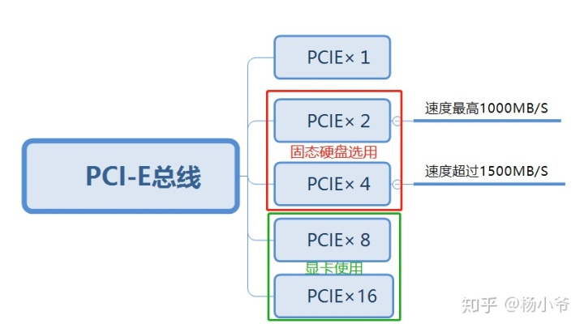
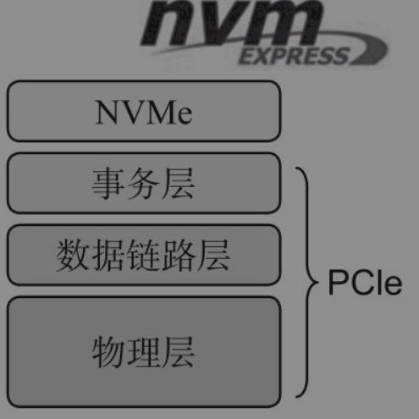
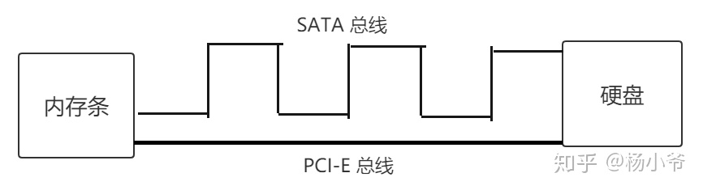
家用HDD速度一般顺序读写100MB左右，所以使用的接口一般sata2就能满足，不过目前主流都是sata3，理论速度为500MB每秒左右，也只有SSD能跑到理论的速度。
想要发挥出SSD的性能优势主要是使用m2接口，通过PCIE总线直连CPU，主流是PCIE3.0*4可以跑满3GB/s的速率，理论带宽可达4GB/s。更加高端的直接是PCI-E 接口，如企业级固态。
SSD硬盘的协议大多是NVME（包括iphone的硬盘，安卓大多为ufs，低端更有emmc，低端固态也会用ahci协议，一般使用的是sata接口）。

Slide 4
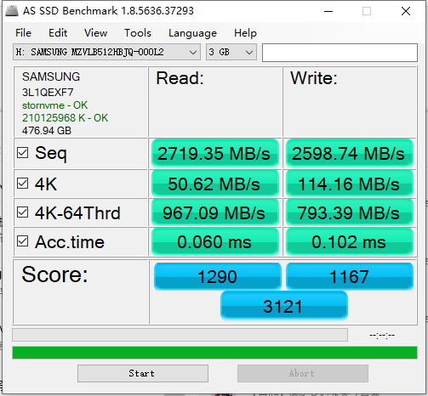
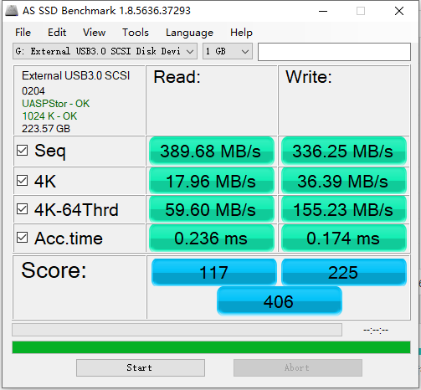
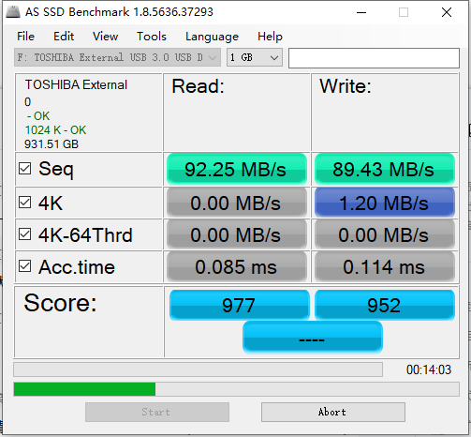
性能指标
连续读写：连续读写能力是衡量硬盘在进行较长文件长度（一般不少于128KB）顺序读写操作时所具备的性能，简而言之它类似于我们进行单个大容量文件拷贝时的性能。
随机读写：随机读取速度的单位是IOPS，即每秒进行的IO操作次数，可认为是吞吐量指标。通俗地说，随机读写速度体现了SSD的小文件读写能力。
TBW和保修期：Terabytes Written（TBW），一般译作“总计写入字节数”或“写入寿命”，指的是在SSD可能故障之前可以写入SSD的总数据量。

Slide 5
缓存
缓存有两种：
DDR：速度很快，跟内存条差不多
slc-cache：SLC缓存，因为大多数是TLC的硬盘，所以优先使用SLC缓存，模拟SLC颗粒进行工作。所以在传输大文件的时候，会有明显的掉速现象。

Slide 6
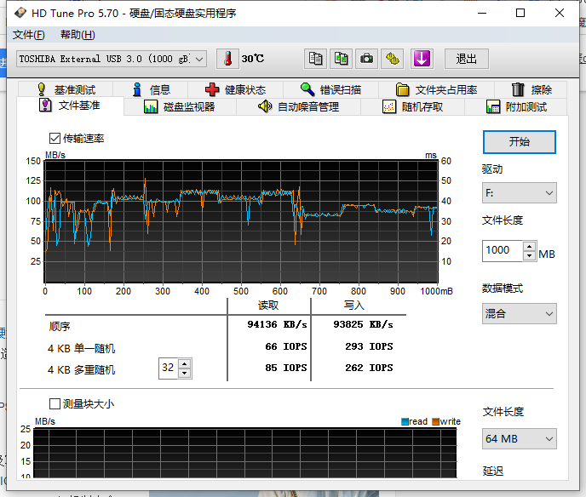
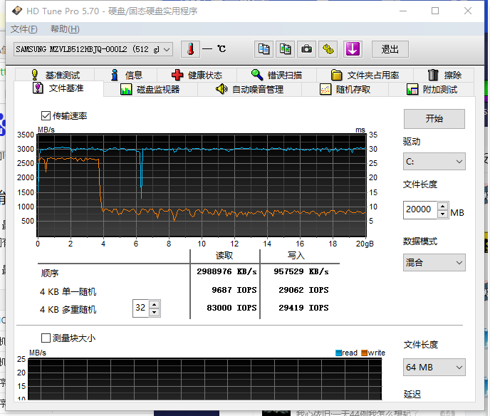
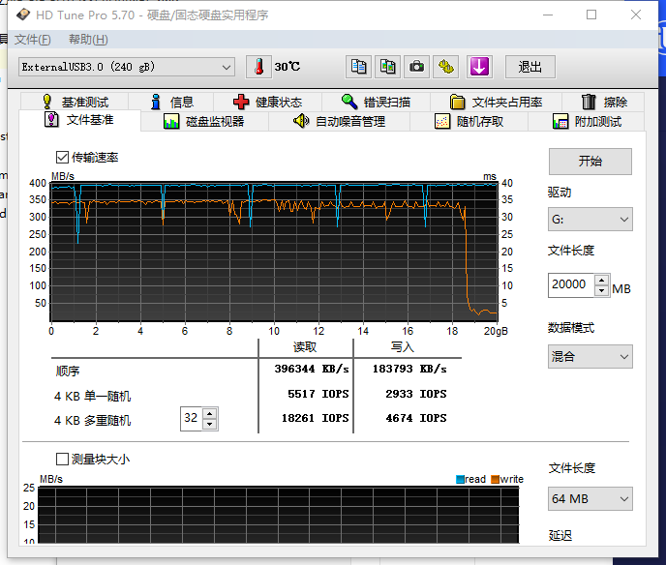

Slide 7
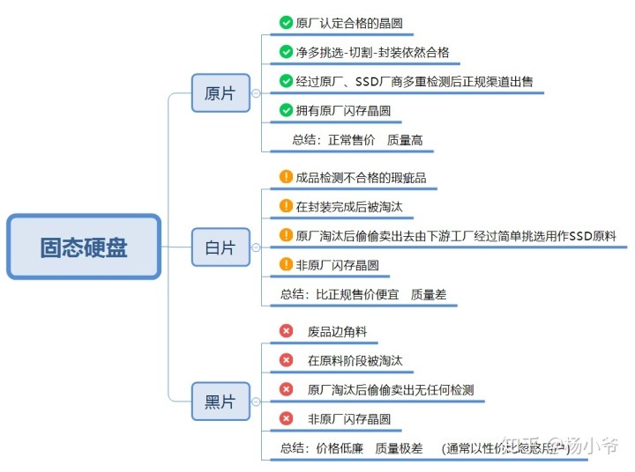
颗粒
存储颗粒分为四种类型：
S(single)LC颗粒：每个存储单元只存1bit数据
M(multi)LC颗粒：每个存储单元存储2bit数据
T(triple)LC颗粒：每个存储单元存储3bit数据
Q(quad)LC颗粒：每个存储单元存储4bit数据

Slide 8










能自主生产颗粒厂商：
intel
三星
镁光（英睿达）
海力士
东芝（铠侠）
闪迪（西部数据）
长江存储（致钛）
不能自主生产内存颗粒的厂商，但是用的是以上厂商生产合格颗粒的品牌有：
建兴
浦科特
光威（长江存储）

Slide 9




主控
主控负责硬盘所有数据的管理，相当于仓库的管理员，负责将对应的数据（货物）编号并放到合适的存储颗粒（货架）上。
马牌（Marvell）
三星
英特尔
还有做的不错的有东芝、慧荣、群联、闪迪（分型号）、联芸（国产）

Slide 10
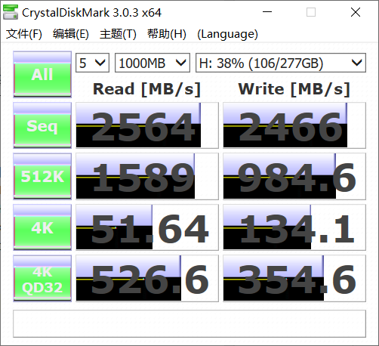
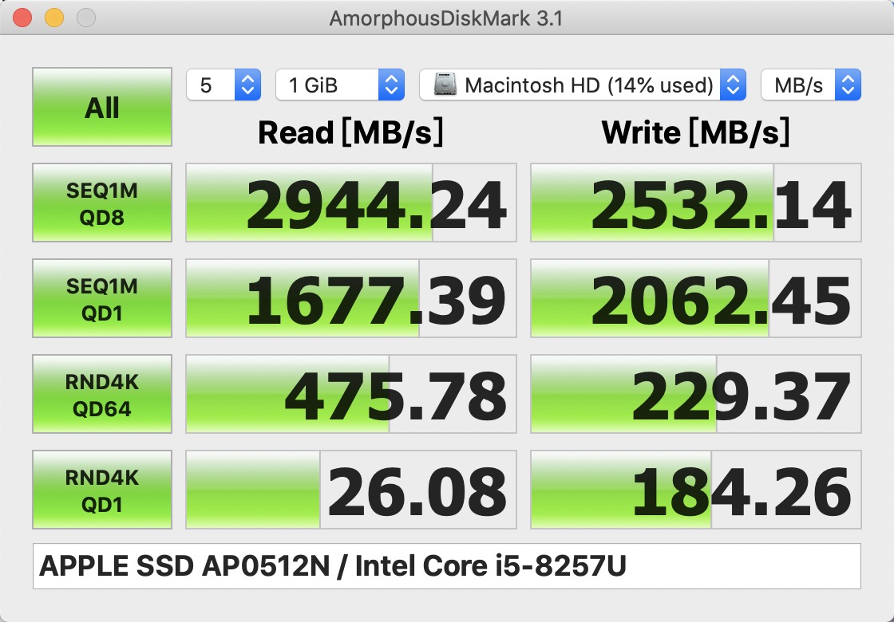

Slide 11
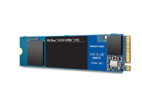
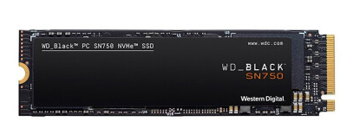
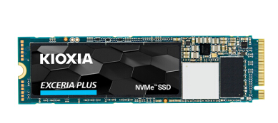
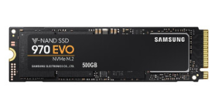
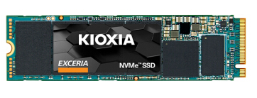
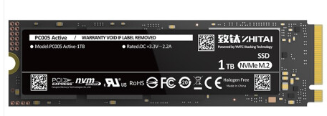
如何选购？
品牌，容量，考虑散热（三星的一般比较热）
推荐型号：
西数蓝盘SN550 黑盘SN750
铠侠RC10 RD10
三星EVO970 980
光威（长江存储颗粒）、致钛（长江存储品牌）

Slide 12
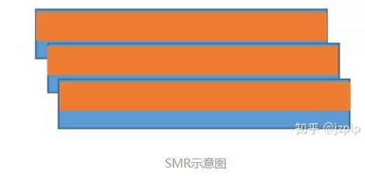
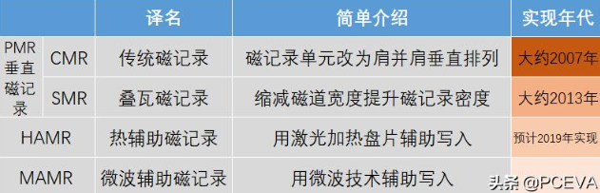
P.S 如果要购买机械硬盘。
购买传统垂直（CMR）而不是叠瓦（SMR）。
叠瓦盘，又叫做SMR(Shingled Magneting Recording)，“叠瓦式磁记录”。
顾名思义，SMR方式的写入磁道是重叠的，一片一片叠起来就像瓦片一样。
特点缓存大，成本低，存储容量高。
体现在产品上就是同样的存储容量，价格更便宜。但是缺点有很多：随机写入速度慢很多，磁盘寿命低，容易丢数据。

